Slide 1
LEADER projektitoetuse maksetaotlused uuel perioodil 2023 -2027

Slide 2
Mida PRIA kontrollib?
Tegevustega alustamine
Taotleja on tegevuste elluviimisega alustanud üheksa kuu jooksul
arvates PRIA poolt projektitaotluse rahuldamise otsuse tegemisest. LEADER määrus § 33 lg 1 p 2.
Eesmärk on täidetud ja tulemus saavutatud
PRIA kontrollib, kas projektitaotleja poolt maksetaotluse KULUTUSED sammu sisestatud hinnang eesmärgi saavutamise kohta katab ära toetustaotlusel püstitatud eesmärgi.
Tegevuste elluviimist tõendavad dokumendid

Slide 3
Tegevuste elluviimist tõendavad dokumendid (1)
Koos maksetaotlusega esitab taotleja dokumendid, mis tõendavad, et tegevus või selle etapp on ellu viidud ning eesmärk on täidetud ja tulemus on saavutatud. § 35 lg 2 p 2
Maksetaotlusele kuvatakse ette dokumendid, mis on taotleja poolt toetustaotluse esitamisel tõendusdokumentideks märkinud. Kulutused sammust ei saa edasi liikuda enne, kui kõik ettekuvatud dokumendid on maksetaotlusele lisatud.
Kui tegemist on ehitamisega, kontrollib PRIA, et projektitoetuse taotlejal on esimese maksetaotluse esitamise ajaks ehitusluba või ehitusteatis ehitisregistrist kättesaadav, kui see on nõutud ehitusseadustiku kohaselt.

Slide 4
Tegevuste elluviimist tõendavad dokumendid (2)
Hiljemalt viimase maksetaotluse esitamise ajaks peab projektitoetuse saajal olema tegevusluba või esitatud majandustegevusteade, kui toetuse saaja on saanud toetust sellise tegevuse elluviimiseks, mis nõuab enne konkreetsel tegevusalal majandustegevuse alustamist tegevusloa olemasolu või majandustegevusteate esitamist. § 34 lg 5
Vajadusel on PRIAl õigus juurde küsida täiendavaid dokumente.

Slide 5
Tegevuste elluviimist tõendavad dokumendid (3)
Projektitoetuse taotleja näitab avalikkusele, et tegemist on EAFRD toetuse abil elluviidava tegevusega, ning kasutab selleks ettenähtud sümboleid ja teavitustegevusi. See tähendab, et projektitoetuse saaja peab hiljemalt viimase maksetaotlusega esitama tõendid selle kohta, et tema ellu viidud investeeringuobjekt on tähistatud
nõuetekohaselt.
§34 lg 1 p 6.
Tähistamine näidised ja logod

Slide 6
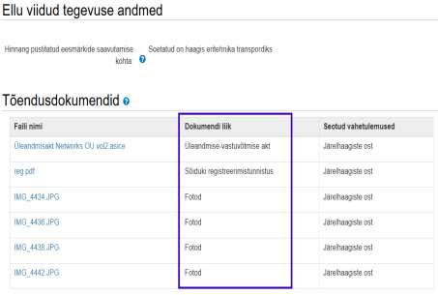
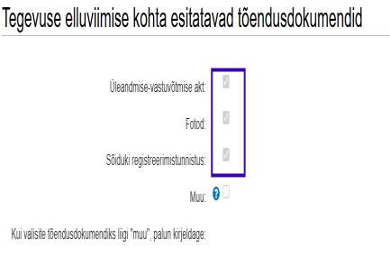
Näide tõendusdokumentide kuvamisest e-prias
Toetustaotlus Maksetaotlus

Slide 7
Toetustaotlus e-prias (näidis)

Slide 8
Maksetaotlus e-prias (www.pria.ee)

Slide 9
Maksetaotlus e-prias (näidis)

Slide 10
Lõplik maksetaotlus
Kõik lõplikud maksetaotlused läbivad kohapealse kontrolli kontrollvalimi.
Valimisse sattunud lõplike maksetaotluste osas viiakse läbi kohapealne kontroll või paikvaatlus.
www.raplaleader.ee
andra.liibek@raplaleader.ee
Mob: 517 4051

